Slide 1
«Алгоритм реагирования классного руководителя в случае выявления буллинга в классном коллективе ».

Slide 2
Всемирная организация здравоохранения (ВОЗ) определяет насилие как преднамеренное применение физической силы или власти, действительное или в виде угрозы, направленное на себя или иное лицо или группу лиц, которое влечет или с большой вероятностью может повлечь нанесение телесных повреждений, психологической травмы, смерть, отклонения в развитии. Насилие отличается от других действий тем, что оно носит преднамеренный характер.
По характеру проявления выделяют отдельные, однократные насильственные действия и систематическое, регулярно повторяющееся насилие – буллинг.

Slide 3
Физическое насилие – это действия с применением физической силы в целях причинения человеку боли, дискомфорта, унижения его достоинства.
Психологическое насилие включает в себя совокупность намеренных вербальных и поведенческих действий, направленных на унижение достоинства, игнорирование, отторжение, контролирование или социальную изоляцию человека.
Физическое и психологическое насилие часто начинается с запугивания – угроз в устной или письменной форме.

Slide 4
Буллинг в образовательной организации – это спланированные или спонтанные действия, происходящие на его территории или в его помещениях во время занятий, перемен, по пути в него и обратно, а также на мероприятиях, проводимых образовательным учреждением в другом месте (например, во время экскурсий).
Субъектами и объектами буллинга в образовательном учреждении могут выступать педагоги, другие работники, обучающиеся и их родители. Представитель любой из названных групп может оказаться инициатором насильственных действий, пострадавшей стороной или свидетелем.

Slide 6
Можно выделить некоторые особенности буллинга
Во-первых, буллинг асимметричен – с одной стороны находится обидчик, обладающий властью в виде физической и (или) психологической силы, с другой – пострадавший, такой силой не обладающий и остро нуждающийся в поддержке и помощи третьих лиц.
Во-вторых, буллинг осуществляется преднамеренно, направлен на нанесение физических и душевных страданий человеку, который выбран целью.
В-третьих, буллинг подрывает у пострадавшего уверенность в себе, разрушает здоровье, самоуважение и человеческое достоинство.
В-четвертых, буллинг – это групповой процесс, затрагивающий не только обидчика и пострадавшего, но и свидетелей насилия, весь класс, где оно происходит.
В-пятых, буллинг никогда не прекращается сам по себе: всегда требуется защита и помощь пострадавшим, инициаторам буллинга (обидчикам) и свидетелям.

Slide 7
Проявления буллинга В одном случае это могут быть систематические словесные оскорбления, обзывания или насмешки над какими-то особенностями личности – внешним видом, манерой говорить, одеваться, походкой, мимикой, жестами, в том числе вызванными заболеванием или инвалидностью (заикание, прихрамывание). В другом случае издевательства могут принять форму побоев, толчков, отбирания или порчи вещей, унижения достоинства, например, через принуждение выполнять какие-либо унизительные действия или совершать акты насилия в отношении третьих лиц. Подобные физические и словесные действия характеризуют прямой буллинг. Непрямой буллинг проявляется через менее явные действия – манипулятивное поведение – распространение лживых сведений, сплетен и слухов, исключение человека из круга общения, совместных занятий, игр, отторжение, игнорирование, бойкот.

Slide 8
В своем становлении в качестве систематического и долговременного издевательства, часто осуществляемого группой лиц, буллинг проходит несколько стадий: Первая стадия – это образование буллинг-группировки. В коллективе вокруг «лидера», стремящегося к самоутверждению через демонстрацию физической силы или других форм насильственных действий, может образоваться группа «сторонников», также стремящихся к доминированию или к защите и покровительству «лидера». Если первые же проявления насилия не пресекаются решительно и строго, то их главный инициатор – «лидер» убеждается в своей безнаказанности, это повышает его авторитет среди сторонников и укрепляет группировку. На второй стадии конфликт упрочивается. Невмешательство педагогов, равнодушие одноклассников позволяют насильственным действиям повторяться, а подвергающийся им обучающихся постепенно теряет способность и волю к сопротивлению. Становясь более уязвимым, он тем самым дает повод для последующих нападений.

Slide 9
Третья стадия – деструктивное поведение.
За обучающимся, который регулярно подвергается нападкам, окончательно закрепляется статус жертвы.
Окружающие, привыкнув к постоянным издевательствам над этим человеком, его же обвиняют в сложившейся ситуации.
Человек сам начинает верить в то, что виноват в издевательствах над собой. Своими силами он уже не может справиться с ситуацией, он подавлен, запуган и деморализован.
Четвертая стадия – изгнание. Пострадавший обучающийся, доведенный до крайней степени отчаяния и ощущения одиночества, стремясь избежать встреч с обидчиком и дополнительной травматизации, начинает эпизодически пропускать учебные занятия или вовсе перестает посещать образовательное учреждение.

Slide 10
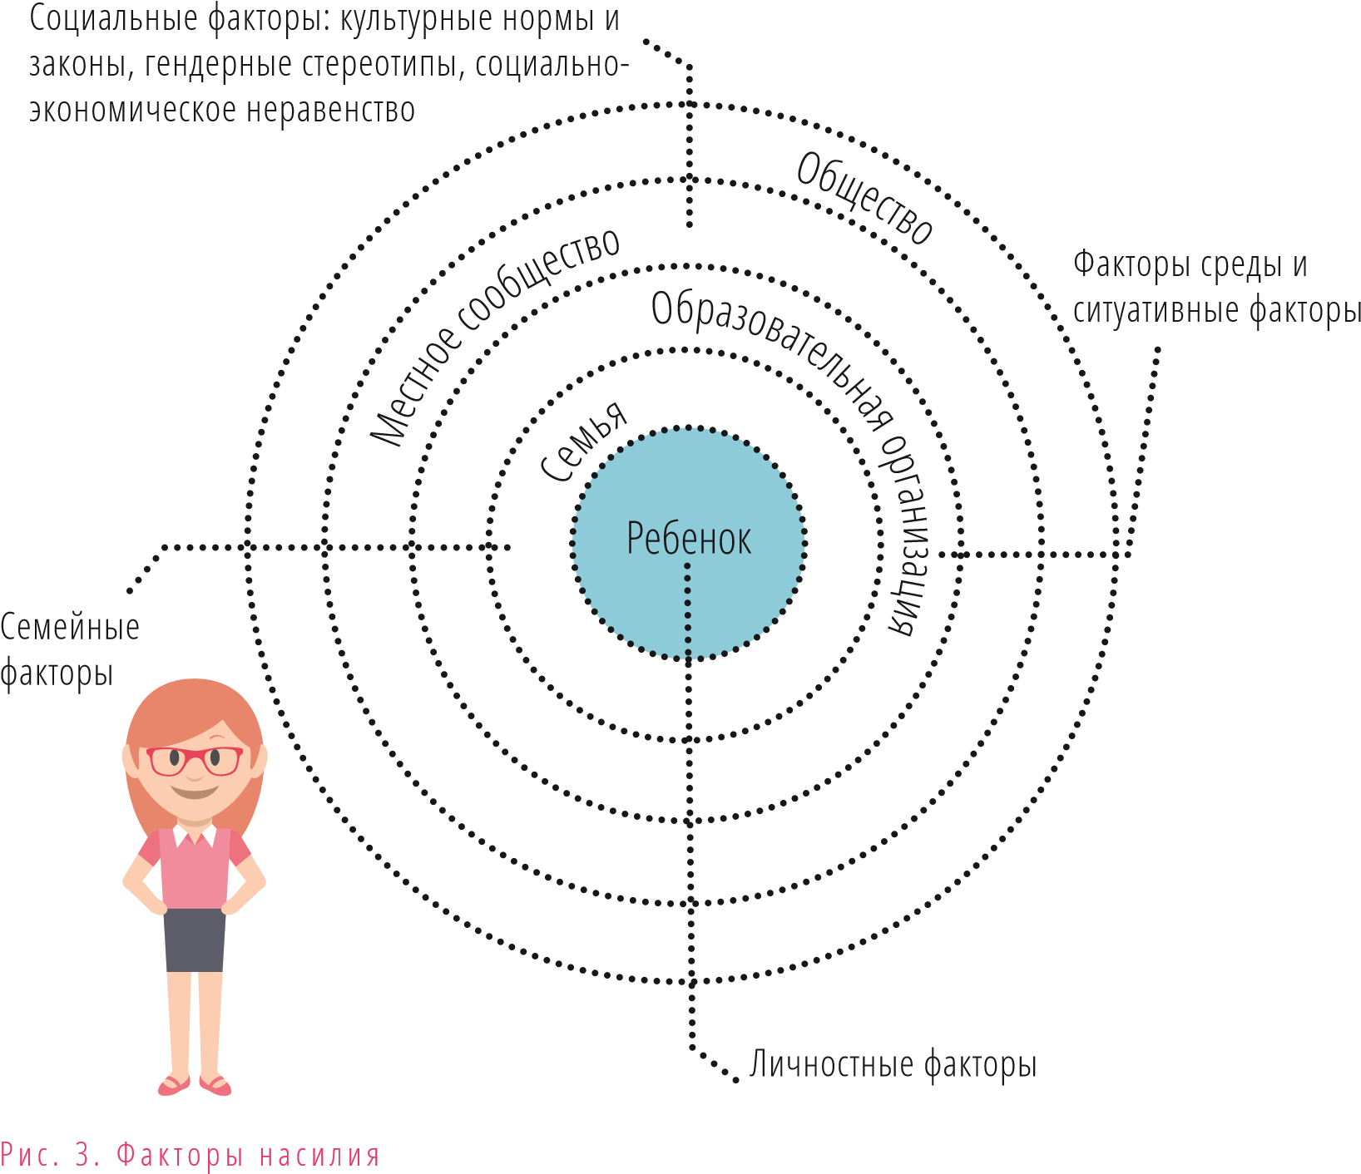

Slide 11
Личностные факторы:
Как правило, обучающиеся , совершающие насильственные действия, ведущие себя агрессивно, отличаются некоторыми индивидуальными психологическими особенностями: гиперактивностью, импульсивностью, низким уровнем контроля за своим поведением и эмоциями, рассеянным вниманием, невысокой успеваемостью в образовательной организации, высокой склонностью к гневу.
Обучающиеся, систематически издевающиеся над сверстниками, а иногда и учителями, обычно делают это вполне сознательно, чтобы самоутвердиться, почувствовать и продемонстрировать свою власть. Их агрессия вызвана не столько неумением сдерживать гнев, сколько желанием устрашить, причинить боль и страдания другим при отсутствии угрозы наказания.
Причиной виктимизации может стать «фактор инаковости» – наличие какого-либо отличия от большинства сверстников, например, особенностей (нарушений) развития или внешнего вида, характера, поведения.
Часто такие обучающиеся не имеют друзей и не пользуются защитой со стороны сверстников, что превращает их в легкую мишень для обидчика.
Однако от насилия и травли страдают и вполне общительные обучающиеся, у которых есть друзья.

Slide 12
Семейные факторы Вероятность проявления насилия в образовательной организации повышается из-за социально-психологического неблагополучия в семье, отсутствия контроля за жизнью ребенка со стороны родителей, опыта насильственных отношений внутри семьи, отсутствия теплых доверительных отношений с родителями, эмоциональной холодности и низкой степени сплоченности членов семьи, отсутствия взаимной поддержки. Насилие в отношениях между родителями и со стороны родителей в отношении детей может стать для ребенка моделью межличностных отношений в образовательной организации, в основе которой будет лежать агрессия и насилие. Нередко обидчиками становятся обучающиеся, которых родители учат вести себя доминантно, подавлять других и отстаивать свои интересы любой ценой.

Slide 13
Факторы среды:
Педагоги, другие работники образовательного учреждения могут провоцировать насильственное поведение среди обучающихся, проявляя насилие по отношению к ним (телесные наказания, грубые, унижающие достоинство выражения, крики и оскорбления, дискриминацию, жесткое регламентирование всех аспектов жизнедеятельности учащихся, завышенные требования к учебе или дисциплине, занижение оценок в качестве наказания за нежелательное поведение). Негативное восприятие обучающимися образовательной организации увеличивает риск агрессивного поведения. Агрессивную реакцию обучающихся может вызвать и чрезмерное выделение педагогом кого-то из них в качестве положительного или отрицательного примера, а также стимулирование между ними соперничества в ущерб сотрудничеству.

Slide 14
Ситуативные факторы:
место и время: чаще всего насилие совершается во время перемен в коридорах, туалетах, на игровых площадках, в раздевалках перед уроками физкультуры или после них, а также в других укромных местах, где нет взрослых;
присутствие наблюдателей: для обидчика, главный мотив которого – самоутверждение и демонстрация власти, совершение насильственных действий без свидетелей теряет смысл; при свидетелях акты насилия происходят чаще и с большей травматизацией для пострадавшего;
присутствие взрослых может предотвратить или приостановить насилие;
употребление алкоголя, наркотиков или наличие оружия: установлено, что обидчики чаще других учащихся злоупотребляют спиртным и носят оружие;
состояние алкогольного или наркотического опьянения может усиливать аффективные реакции, а наличие оружия повышает риск нанесения тяжелых травм.

Slide 15
Распределение ролей

Slide 16
Участники (распределение ролей):
В актах буллинга, издевательства и травли, происходящих в образовательных организациях, как правило, наряду с обидчиком (притеснителем, агрессором) и пострадавшим (притесняемым, жертвой) присутствуют еще и свидетели (наблюдатели).
Часто обидчик бывает не один, вокруг одного главного формируется группа приспешников; агрессивные действия могут быть направлены не на одного обучающегося или учителя (сотрудника образовательного учреждения), но на нескольких. Обидчик не всегда стремится сохранить свои действия в тайне, наоборот, он часто действует агрессивно напоказ публике. Если буллинг становится регулярным, то у него обязательно бывают свидетели – от нескольких человек до всего класса. И инициаторами, и объектами буллинга могут выступать как обучающиеся, так и педагоги, руководитель и другие работники образовательного учреждения.

Slide 17
Среди обидчиков обычно выделяются лидер и один или несколько последователей, которые положительно относятся к насильственным действиям и принимают в них активное участие, но не являются их инициаторами и не играют ведущую роль.
К обидчикам примыкают явные сторонники, которые активно и открыто поддерживают насилие, например, смехом или привлечением внимания к ситуации, но сами в него не включаются, и пассивные сторонники, которым нравится издеваться, но они не показывают явных знаков поддержки.
Среди наблюдателей можно выделить безразличных наблюдателей, которые не вовлекаются в процесс насилия и не занимают определенную позицию.
На стороне пострадавшего могут быть как потенциальные защитники (хотят но не решаются на активные действия), так и реальные защитники которые стараются помочь.

Slide 18
Выявление признаков буллинга:
A. В школе
Первичные признаки:
Обучающийся регулярно подвергается насмешкам со стороны сверстников в оскорбительной манере, его часто обзывают, дразнят, унижают, либо угрожают ему, требуют выполнения пожеланий других сверстников, командуют им.
Обучающегося часто высмеивают в недоброжелательной и обидной манере
Обучающегося часто задирают, толкают, пинают, бьют, а он не может себя адекватно защитить
Обучающийся часто оказывается участником ссор, драк, в которых он скорее беззащитен и которых пытается избежать (часто при этом плачет)
Сверстники берут учебники, деньги, другие личные вещи обучающегося, разбрасывают их, рвут, портят
У обучающегося есть следы -синяки, порезы, царапины, или рваная одежда—которые не объясняются естественным образом (то есть не связаны с игрой, случайным падением, и т.п…)

Slide 19
Вторичные признаки:
Обучающийся часто проводит время в одиночестве, и исключен из компании сверстников во время перемен, обеда. У него, по наблюдениям, нет ни одного друга в классе.
в командной работе обучающиеся выбирают его в числе последних или не хотят быть с ним в одной команде
обучающийся старается держаться рядом с учителем или другим взрослым во время перемен.
избегает говорить вслух (отвечать) во время уроков и производит впечатление тревожного и неуверенного в себе.
выглядит расстроенным, депрессивным, часто плачет
у обучающихся резко ухудшается успеваемость
не дают списать, не подсказывают, не спрашивает тему урока, домашнее задание.

Slide 20
В. Дома
Первичные признаки:
Возвращается домой из образовательной организации с порванной одеждой, с порванными учебниками или тетрадями
У обучающегося есть следы - синяки, порезы, царапины, или рваная одежда—которые не объясняются естественным образом (то есть не связаны с игрой, случайным падением, и т.п…).

Slide 21
Вторичные признаки:
Никогда не приводит домой одноклассников или других сверстников или очень редко проводит время в гостях у одноклассников или в местах, где они играют/проводят время
Нет ни одного друга, с которым можно провести время (играть, сходить в кино или на концерт, погулять или заняться спортом, поговорить по телефону и т.п.)
Обучающегося никогда не приглашают на праздники/вечеринки, или он сам не хочет никого приглашать и устраивать праздник (потому что считает, что никто не захочет прийти)
Бояться или не хотят идти в образовательную организацию, по утрам перед школой плохой аппетит, частые головные боли, боли в желудке, расстройство
Выбирает длинный и неудобный путь в образовательную организацию и из неё
Беспокойно спит, жалуется на плохие сны, часто во сне плачет
Потерял интерес к школьным предметам/занятиям, ухудшилась успеваемость
Выглядит несчастным, расстроенным, депрессивным, или наблюдаются частые перемены настроения, раздражительность, вспышки
Требует или крадет деньги у родителей (чтобы выполнить требования «агрессоров»)

Slide 22
Выявление случаев насилия в образовательной организации
В силу разных причин многие обучающиеся не сообщают о пережитом насилии или продолжающемся буллинге.
Поэтому важную роль в выявлении фактов насилия играет наблюдательность педагогов и других сотрудников образовательной организации, их внимательное отношение к обучающимся и способность вовремя заметить симптомы неблагополучия в их поведении и настроении.
Важно не оставлять без внимания ни одного сообщения о насилии – это имеет принципиальное значение для искоренения насилия из жизни образовательной организации и сохранения в ней положительного социально-психологического климата.

Slide 23
Если эти признаки усматриваются, учителю совместно с психологом образовательной организации необходимо выяснить их причины – доверительно и конфиденциально побеседовать с учащимся, его родителями, друзьями и сделать это максимально тактично, чтобы своими действиями не усугубить его состояние, не нанести дополнительную травму.
Раннему выявлению признаков насилия в школе или классе способствуют социометрические измерения – диагностика межличностных и межгрупповых отношений, изучение психологического климата, по результатам которых можно обнаружить проблемные взаимоотношения, конфликтные ситуации в самом начале их формирования и своевременно их разрешать.

Slide 24
Особенности классного коллектива подверженного риску возникновения буллинга:
В коллективе не сформированы позитивные традиции, не выработаны социально-приемлемые правила признаваемые всеми
В коллективе присутствуют обучающиеся с неразвитыми социальными компетенциями (не умеют брать на себя ответственность за поступки и поведение, решение проблем путем «выдавливания», самовыражение за счет унижения других)
В классном коллективе не развиты навыки конструктивного взаимодействия ( не умеют уважительно относится друг другу)

Slide 25
Спонтанно сформированный коллектив
-Общие цели если есть, то могут быть деструктивными. (Нам вместе весело срывать уроки)
-Атмосфера насилия является нормой
-Травля является способом справиться с трудностями в общении
Коллектив сформированный педагогом:
-В коллективе есть общие правила не противоречащие нормам социума которые принимают все члены коллектива и способствующие учебному процессу
-Есть общая позитивная цель, которую достигает весь коллектив вместе
-Без оценочно принимаются все члены коллектива

Slide 26
Реагирование на случаи насилия в образовательной организации
Став свидетелем издевательства, драки или узнав о них, работники образовательной организации должны немедленно вмешаться, при необходимости – призвать на помощь охранников или коллег.
-Главная задача – разнять стороны, прекратить насилие и, если нужно, оказать первую помощь пострадавшим. Так же должны поступить и обучающиеся – немедленно сообщить взрослым, призвать участников прекратить насилие, разнять дерущихся, если это не угрожает их безопасности.
Оказание первой помощи
До прибытия медицинского работника образовательной организации или при его отсутствии первую помощь пострадавшему оказывает любой работник образовательной организации, который при обнаружении (или подозрении на наличие) у пострадавшего травм и повреждений вызывает скорую медицинскую помощь и незамедлительно информирует о происшествии родителей (если пострадавший ученик).

Slide 27
Действия классного руководителя при обнаружении факта насилия в отношении ученика класса
1.Немедленно сообщить о случившемся директору школы или лицу его замещающему, в случае отсутствия любому заместителю директора школы. После устного сообщения составить служебное сообщение с подробным описанием произошедшего.
2. Зафиксировать время и место предполагаемых насильственных действий (буллинга).
3. Зафиксировать, кто из учащихся находился рядом с учеником в отношении которого были совершены насильственные действия.
4. Сопроводить ребенка медицинскому работнику школы, при наличии необходимости оказать первую помощь.
5. Сообщить родителям (законным представителям) о случившемся.
6. Совместно с ответственным сотрудником за данный случай разработать план реагирования по данной ситуации

Slide 28
Разбор и регистрация случая
Сразу же после инцидента следует поговорить по отдельности с участниками ситуации.
Такую беседу, как правило, проводит классный руководитель, при необходимости и возможности в ней участвует психолог образовательной организации. Если выявлены ранее произошедший случай насилия или регулярные издевательства, то первую беседу следует провести с пострадавшим, и лучше всего, если это сделает педагог, которому пострадавший доверяет.
Затем надо поговорить с обидчиком и свидетелями.
На этом этапе важно разобраться в случае, чтобы определить дальнейшую тактику работы с его участниками.

Slide 29
Завершение случая
-Случай с проявлением насилия может считаться завершенным после того, как всем его участникам оказана помощь, в отношении обидчиков приняты воспитательные и при необходимости – дисциплинарные меры, обстановка в классе нормализовалась и повторных проявлений насилия со стороны обидчиков (или других лиц в отношении пострадавшего или других учащихся) не наблюдается в течение 3–4 недель.

Slide 30
Последствия
Некоторые обучающиеся на насилие отвечают насилием. Чтобы противостоять обидчику, они прибегают к самообороне, обращаются за помощью к друзьям, старшим братьям или сестрам, реже – к родителям и учителям.
Среди физических проблем лиц, пострадавших от насилия, – частые головные боли и жалобы на плохое самочувствие во время учебных занятий, нарушение сна, боли в животе, плохой аппетит, соматизация тревоги, энурез.
В результате у обучающихся, пострадавших от насилия,
снижаются учебная и познавательная мотивация и успеваемость, что в дальнейшем сокращает для них возможности продолжения образования после окончания школы.
У пострадавших от насилия последствия могут проявляться в течение многих лет в виде посттравматических стрессовых расстройств, тревожности, беспокойства, социальной изоляции, асоциального поведения

Slide 31
Нередко опыт «успешного» доминирования в образовательной организации закрепляется у обидчиков как единственно возможный способ завоевать желаемое положение в сообществе. В таком случае насилие становится способом коммуникации обидчика с окружающими (в семье, с коллегами по работе) и во взрослом возрасте.

Slide 32
Свидетели насилия – это обучающиеся, учителя, вспомогательный и технический персонал образовательной организации и иногда родители.
Когда насилие не пресекается немедленно и повторяется, у части наблюдателей возникает желание ассоциировать себя с силой (обидчиком), а не со слабостью (жертвой); они находят различные оправдания насилию, обвиняют в нем жертву.
Повторяющиеся сцены насилия притупляют чувство сострадания у очевидцев, формируют толерантность к агрессии.
Подобные переживания ухудшают социально-психологический климат в коллективе и в целом в образовательной организации и негативно влияют на взаимоотношения среди обучающихся и между обучающимися и учителями. Атмосфера в образовательном учреждении становится отчужденной и жестокой. Без оказания помощи свидетелям насилия искоренить его невозможно.

Slide 33
Последствия для общеобразовательной организации
Сталкиваясь с насилием среди обучающихся, некоторые педагоги и руководители общеобразовательных организаций занимают позицию невмешательства, считая конфликты в образовательной организации нормальным и неизбежным явлением, необходимым для воспитания характера, жизнестойкости, умения отстаивать свои взгляды, постоять за себя и быть готовыми к сложной взрослой жизни. Попустительство «небольшому» насилию, как правило, приводит к его перерождению в буллинг не только слабых и непопулярных учеников, но и учителей.

Slide 34
Работа педагога с классным коллективом
Совместное обсуждение планов, проблем…
Театральные постановки
Просмотр фильмов
Принятие общих правил
Ролевые игры
Написание сочинений
Классный час

Slide 35
Спасибо за внимание!

